Slide 1
Testes Unitários
O que são e por que criar testes unitários?

Slide 2
Quem Somos
Gelson Gilmar
Igor Marques
Analista de Sistemas e Entusiasta DevOps
Software Developer
DevOps Professional
Scrum Foundation Professional
PRINCE2 Foundation
github.com/gelsongilmar
github.com/marquesigor
Notes:
Nos apresentamos

Slide 3
Conteúdo
Entregar Software
Testes unitários
Notes:
Falamos o que discutiremos

Slide 4
Cenário Atual na Entrega de Software
Desafios:
Inovação
Velocidade
Qualidade
Automação
Notes:
Uma introdução sobre o cenário atual da entrega de software e que a automação vem para ajudar

Slide 5
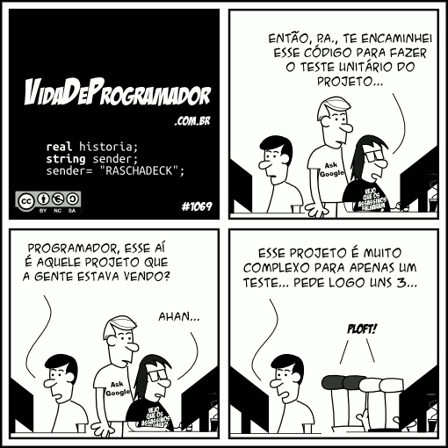
Mas o que é Teste Unitário?

Slide 6
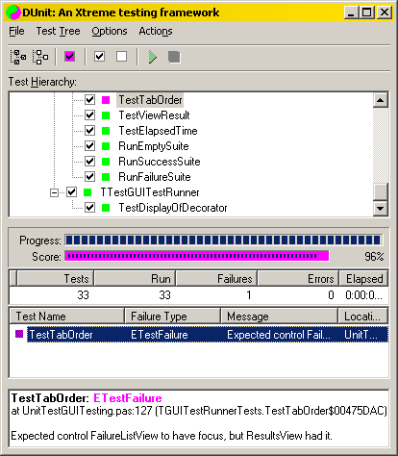


O que posso usar para escrever meus testes?

Slide 7
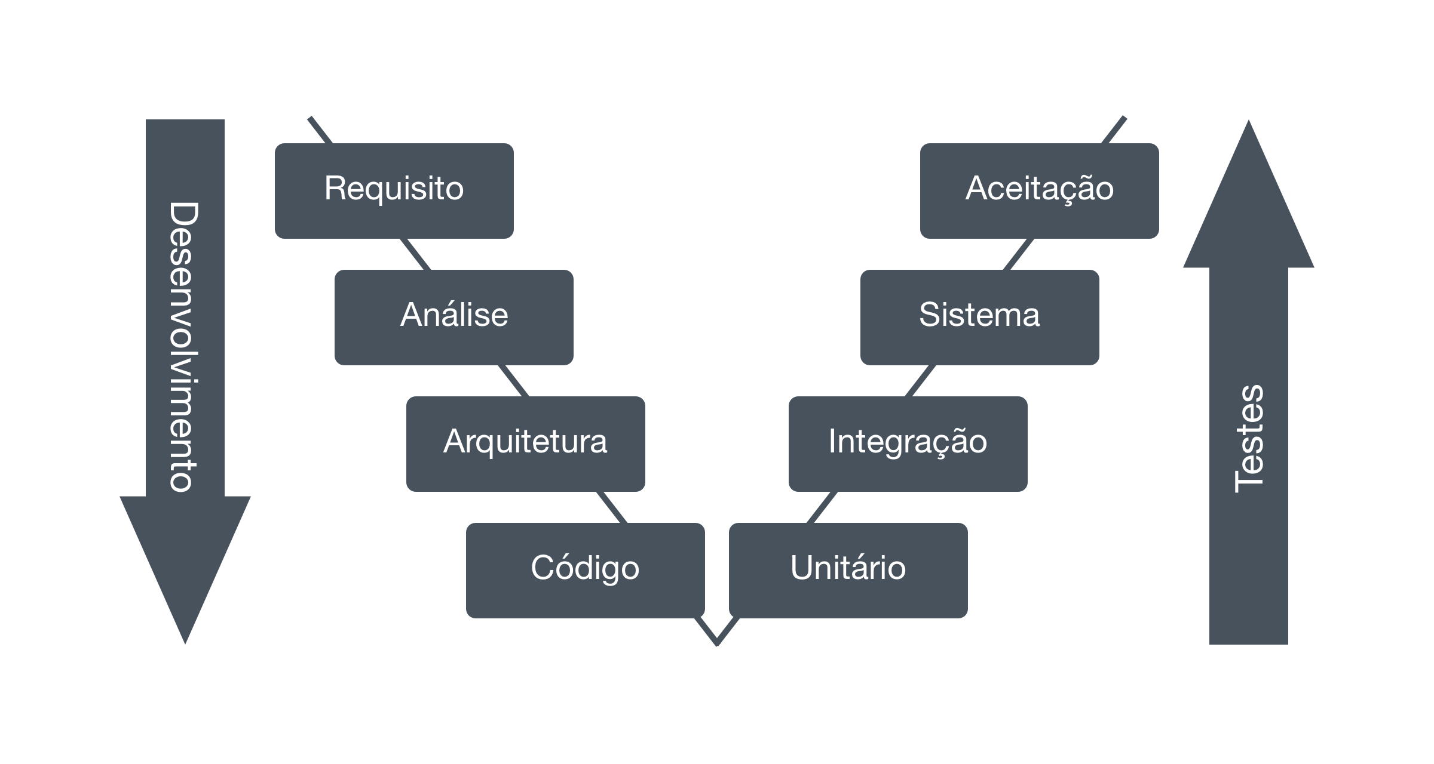
Testando...

Slide 8
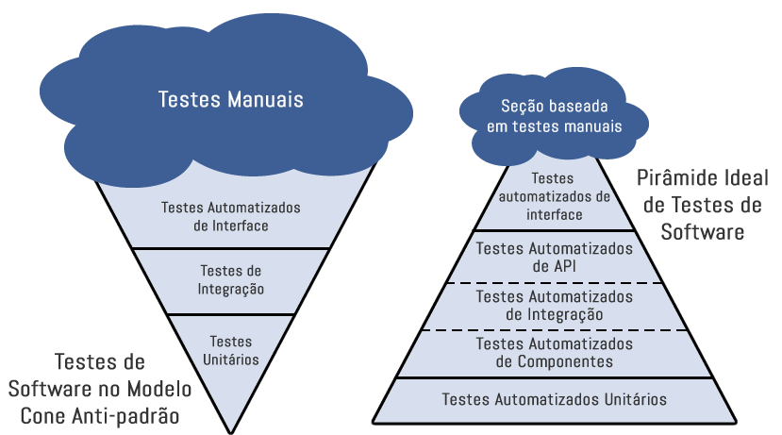
Por que escrever testes unitários?

Slide 9
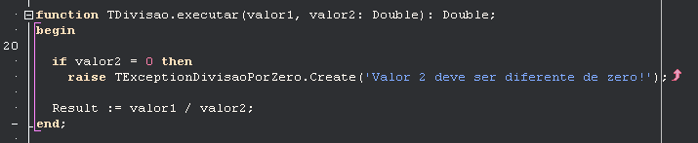

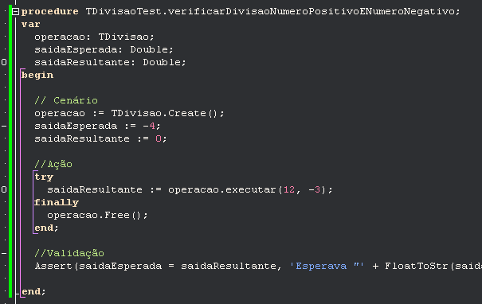
Mas, afinal, o que são testes unitários?
Os testes unitários procuram aferir o funcionamento do código em sua menor fração.
Cenário
Ação
Validação

Slide 10
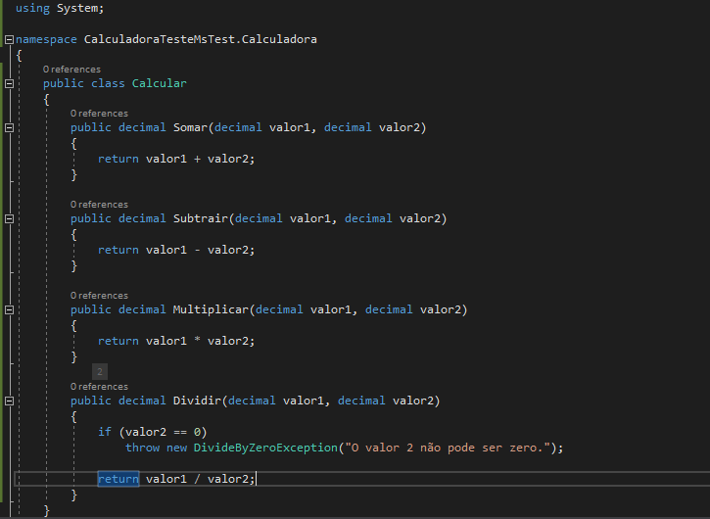
Mas, afinal, o que são testes unitários?

Slide 11
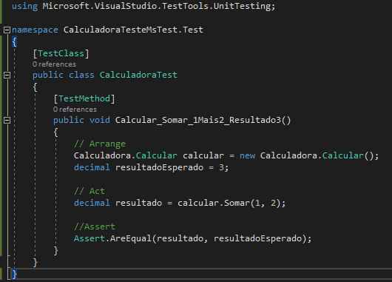
Mas, afinal, o que são testes unitários?
Arrange
Act
Assert

Slide 12

E agora, José?
KEEP CALM AND VAMOS À PRATICA
Desafio: http://codingdojo.org/kata/FizzBuzz/
Escrever testes
Refactoring
Teste passando
Notes:
Como Carlos Drummond de Andrade declamou...

Slide 13
OBRIGADO
Você é aquilo que pratica.
github.com/gelsongilmar
gelsongilmar@gmail.com
github.com/marquesigor
marques.igor@outlook.com
Notes:
Como Carlos Drummond de Andrade declamou...

